Slide 1
Государственное образовательное учреждение
Высшего профессионального образования
«КАЗАНСКИЙ ГОСУДАРСТВЕННЫЙ
ЭНЕРГЕТИЧЕСКИЙ УНИВЕРСИТЕТ»
Экологический и рыбохозяйственный надзор
Интегральная оценка воздействия на окружающую среду
ВЫПОЛНИЛА: СТ-КА ГРУППЫ ВБА-1-10
КАРУСЕВА АЛЕКСАНДРА ЮРЬЕВНА

Slide 2
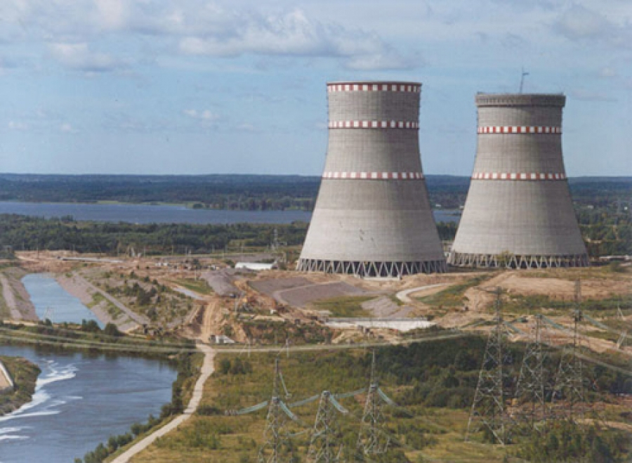
Задачей интегральной оценка является выбор альтернативного варианта из рассматриваемых на
основе анализа комплекса проведенных оценок воздействия на окружающую среду.
Такой подход позволяет обеспечить принятие экологически обоснованных окончательных проектных решений, учесть мнение организаций и отдельных групп населения, участвующих в процессе ОВОС.
Среди важных задач данного раздела не только комплексность в подходе, но и наглядность итоговой оценки.

Slide 3
Основной проблемной частью интегральной оценки является необходимость принятия однозначного решения: «рекомендуемый вариант» или «отвергаемый
вариант» на основе совокупности отдельных «оценок». Часто итоговая оценка противоречит каким-либо отдельным составляющим. Так, при реконструкции центральной части города в период строительных работ могут быть нарушены
парковые зоны, однако проведение реконструкции
в целом приведет к заметному улучшению экологической обстановки.
В этом случае уровень воздействия проекта на окружающую среду может
считаться допустимым, а при выборе варианта предпочтительным является
выбор реализации проекта и отклонение «нулевого» варианта.

Slide 4
При проведении ОВОС широко используют методы количественных и качественных экспертных оценок, которые при необходимости дополняются материалами натурных исследований. Необходимость в проведении дополнительных исследований возникает в тех случаях, когда выявляется недостаток в анализируемой информации. В ряде проведенных ОВОС экспертные оценки переводятся в бальные.

Slide 5
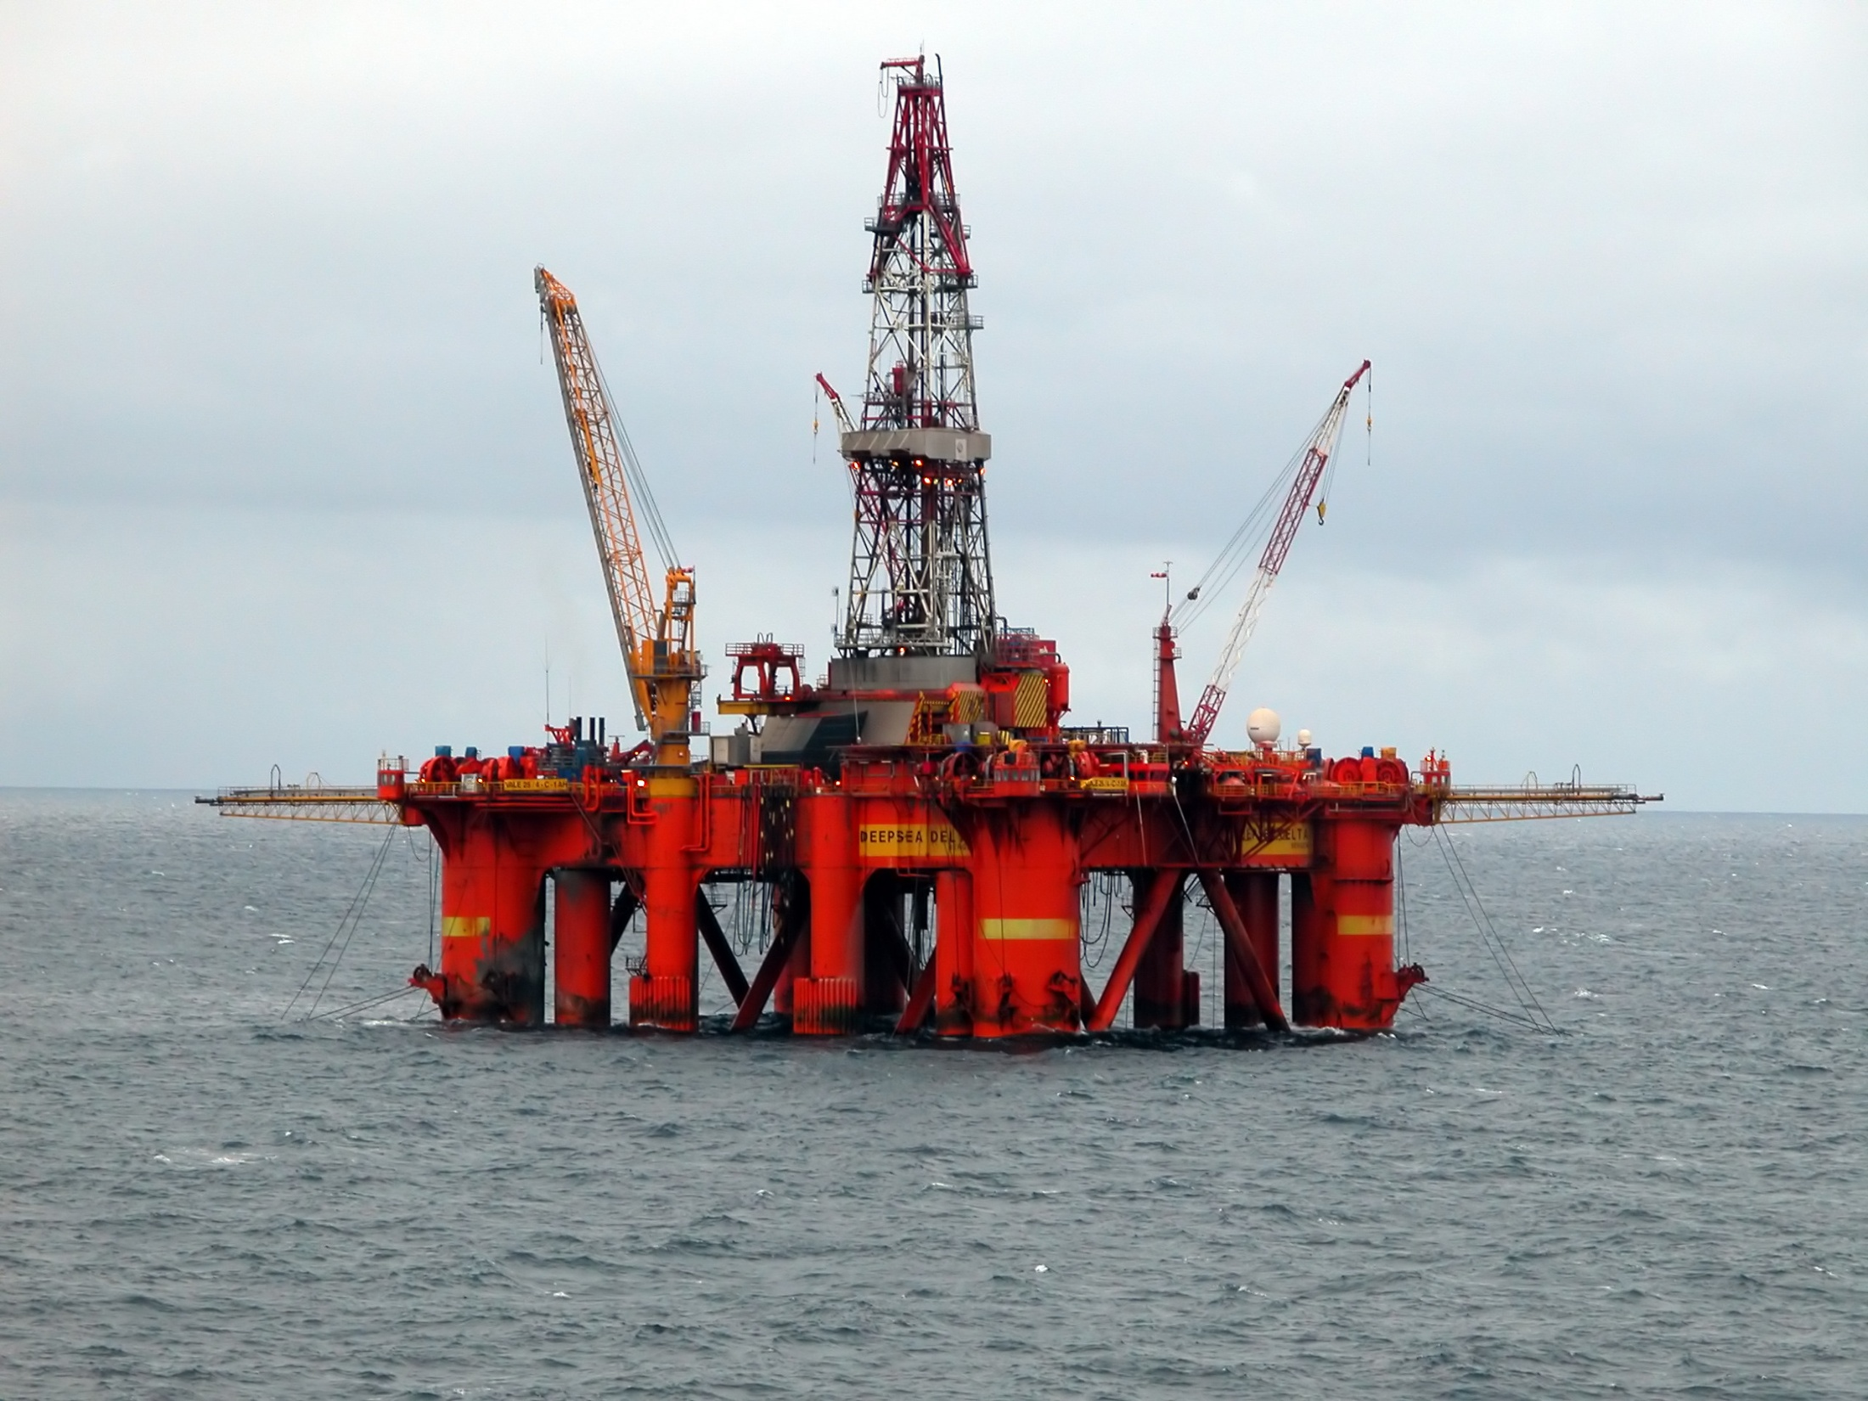
Например, при проведении интегральной оценки по Возможностям реализации проекта строительства и эксплуатации морских нефтяных месторождений в Арктике и выборе одного варианта из трех рассмотренных В.Б.Коробовым (1999)
предложено ранжирование вариантов по ограничивающим
факторам по балльной системе.

Slide 6
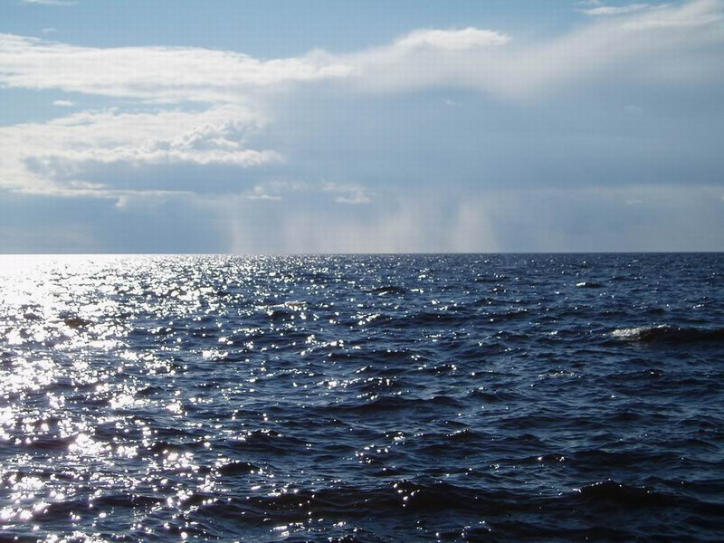
Проведенное ранжирование вариантов размещения
объектов нефтяной транспортной инфраструктуры по
ограничивающим факторам в восточной части
Белого моря показало, что:

Slide 7
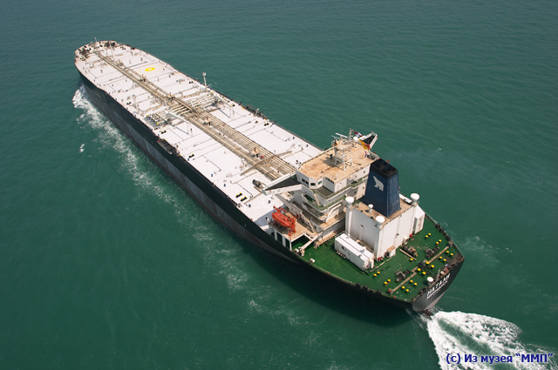
все предложенные варианты могут быть реализованы; не выявлено ограничивающих факторов, делающих принципиально невозможными строительство и эксплуатацию сооружений и использование танкерного флота;
Танкерный флот

Slide 8
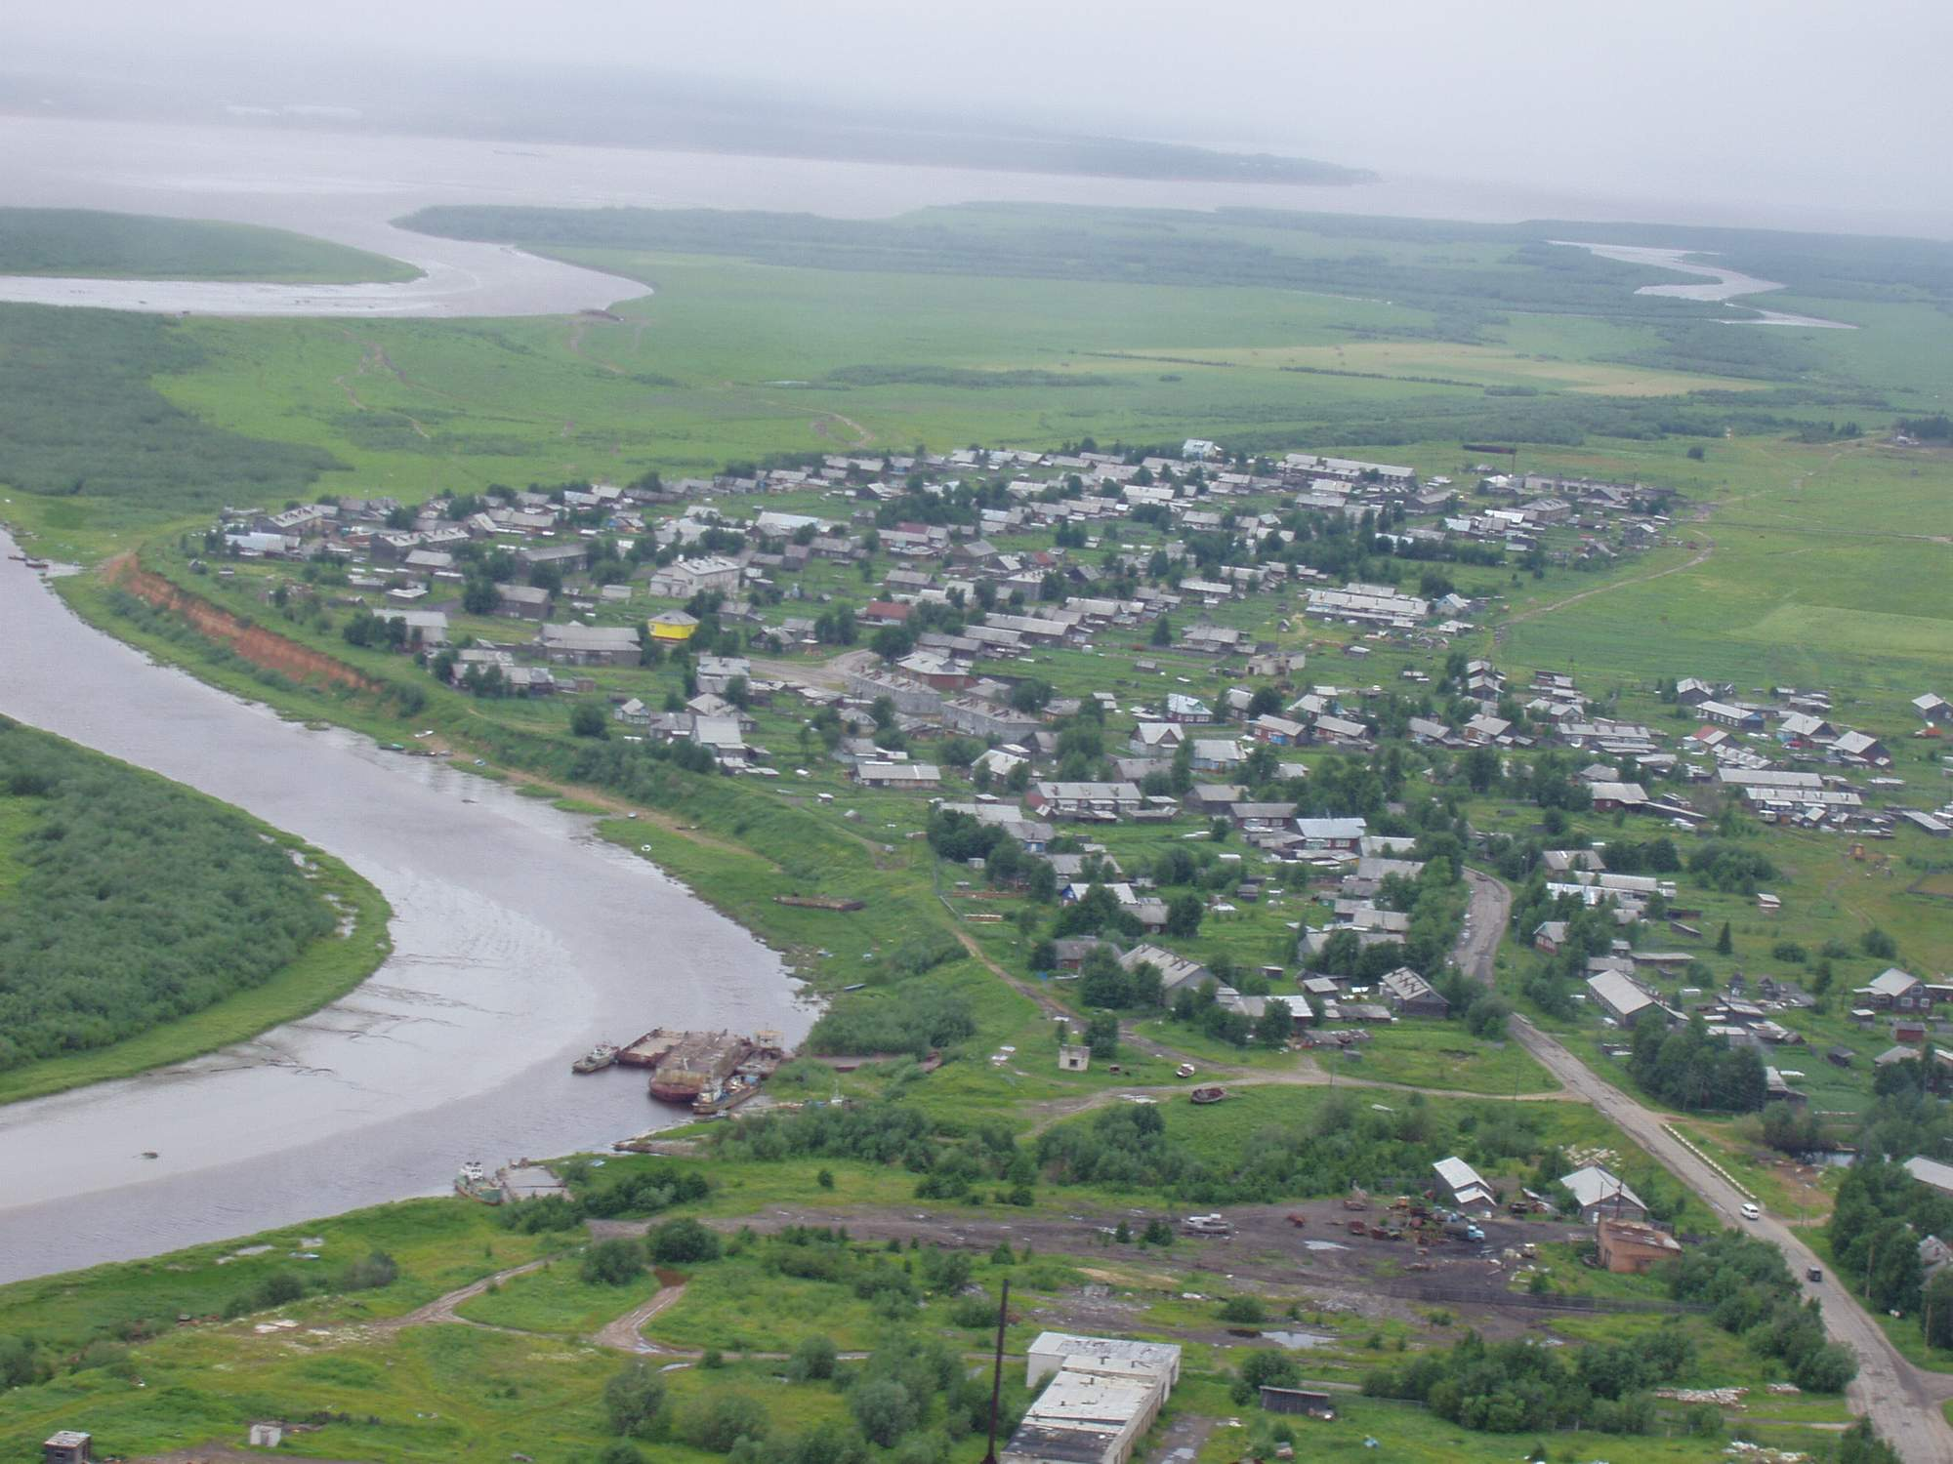
при размещении терминала в Мезенском заливе наиболее благоприятные навигационные условия, а наименее благоприятные - гидрометеорологические.
при реализации проекта с наиболее сложными проблемами придется столкнуться в случае размещения и эксплуатации терминала в Мезенском заливе;
Мезенский залив

Slide 9
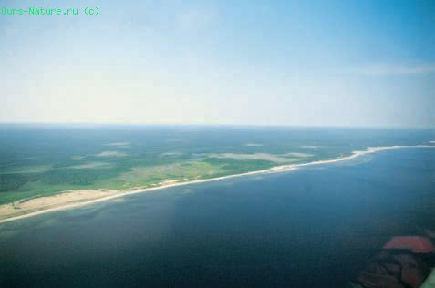
при размещении терминала в Двинском заливе наиболее благоприятны гидрометеорологические и геологические условия, а наименее благоприятные - военные;
Двинской залив

Slide 10
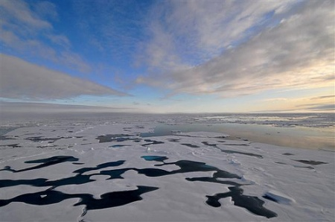
В результате был сделан вывод: о необходимости на последующих этапах проектирования и при проведении инженерных изысканий более тщательно подойти к разработке соответствующих разделов программ работ, более детально изучить наиболее неблагоприятные факторы.

